Slide 1
IMPERATIVO DIRETO
(forme regolari)

Slide 2
Imperativo è un modo che si usa per esprimere comandi, ordini, consigli ed esortazioni.
Imperativo diretto (tu, noi, voi)
Chiudi la porta!
Non toccare!
Prenda la medicina ogni 8 ore!

Slide 3
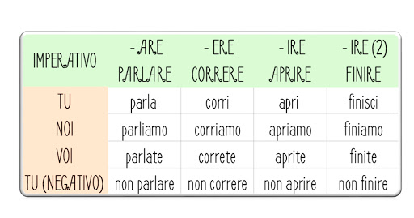
Come si forma imperativo?
L'imperativo diretto dei verbi regolari

Slide 4
Verbi essere e avere sono irregolari:
 | ESSERE | AVERE
TU | SII | ABBIA
NOI | SIAMO | ABBIAMO
VOI | SIETE | AVETE
TU (NON) | NON ESSERE | NON AVERE

Slide 5
Compito
Coniuga i verbi tra parentesi all’imperativo diretto. Segui l’esempio:
Ragazzi, ........finite......... (finire) il test e potete andar via.
b) Giulio, ......................... (prestare) il trenino a tuo fratello!
c) Bambini, ........................... (tenere) la mano del compagno e ................................... (camminare) in fila.
d) Andrea, .............................. (mangiare) più frutta e verdura, vedrai, dimagrirai.
e) Evviva l’Italia! ................................. (bere, noi) in onore della nostra squadra azzurra!

Slide 6
f) Chiara, ............................... (leggere) il primo paragrafo di pagina 81.
g) Cari elettori, .................................. (combattere, noi) la disoccupazione nel nostro paese!
h) Ragazzi, pioverà, ................................... (prendere) l’ombrello!
i) Cari laureandi, .................................. (lavorare) sodo e vedrete il risultato!

Slide 7
GRAZIE PER L’ATTENZIONE

